Slide 1




Réunion du 20 juin 2024, Brignais
Support de présentation et CR
Réunion du 8 juin 2021

Slide 2
ORDRE DU JOUR
9h30 Accueil et Introduction
Stéphane CLAUDET BOURGEOIS, Responsable service assainissement du SYSEG
9h50 Tour de table et actualités
11h00 Retour sur le GT de Mars – Argumentaire/Pieuvre
11h30 Point sur les évolutions réglementaires
PAUSE DÉJEUNER À 12h30
13h30 REX Logiciel de gestion des Rejets Non Domestiques
14h30 Définition d’indicateurs pertinents pour les END
15h15 Les VLR – présentation de l’outil Graie
15h45 L’animation du groupe - Point sur les chantiers en cours & planning
FIN DE LA RÉUNION À 16h30
Notes:
Fonctionnement du GT – ouverture AMO, invité par collectivité (comme sur autosurveillance)
Beaucoup de nouveaux (moins de 3 ans) – accueil ? Parrainage à redynamiser
Obligation ?
Mêmes collectivités toujours actives
Rex utilisation supports formation (16h00, 3h00, …)

Slide 3
Tour de table – actualités - 1
Stéphane CLAUDET BOURGEOIS, Responsable service assainissement du SYSEG ouvre la journée et présente l’action du SYSEG avec Leslie wimmers qui nous reçoit ce jour.
Le tour de table permet de partager l’actualité de chacun avec une orientation sur la conférence END du 21 et 22 novembre. A Noter parmi la richesse des échanges:
SYSEG : Une formation intéressante en distanciel sur prélèvement et END cadre règlementaire
CC Dombes Saône Vallée: Rv entreprise et le CSDND sujet possible pour CONF
Clermont Auvergne Métropole : OPC suite et travail avec Garage – arrêté en cours pour CSDND
Grand Chambéry : Départ probable ou possible de Vincent – efficacité de la démarche END seul 20% de la charge est industriel maintenant – travail de « recyclage » avec Brasserie Mt Blanc exemplaire et Decathlon sur la substitution a la source des polluants.
SEASA Ambérieu: Travail sur la priorisation et besoin de partagé expérience
Loire Forez Agglomération : Formalisation du pilotage avec SEPIA voir si utilisable a la CONF– travail sur cahier des charges des prescription VLR cas des 1m3/j
Notes:
Accueil des nouveaux
Océane Launay Pôle dream
CMA de Savoie
Laurent Gouilloud

Slide 4
Tour de table – actualités - 2
Saint-Etienne Métropole : Travail SDIS et Dreal sur les incendies – dépotage sauvage toujours d’actualité
Annonay Agglo : travail avec 60 entreprises – coef de pollution mise en place – exemple intéressant tannerie qui REUT 500 m3/j pour la CONF
SRB – recrutement en cours et 3 régularisations en cours
Agence de l’eau : Souhaite faire Bilan OPC comme fait sur l’arve sur d’autre territoire avec vision Elus/Resp/tech
CA Arlysère : on avance
CC Pays du Mont-Blanc : Priorisation des entreprises Methodo (APE-conso-rejet-poluant-historique)– il quitte son poste cet été – Décathlon travaille sur réduction à la source (Fart de ski)
SEPIA Conseils : Travail sur les VLR - Chaine de médicament – sujet : Ressource et sobriété
SILA : OPC niveau 2 en 2024 – règlement Asst et coef de pollution Question: actualisation et effet rétroactif comment faire? L’avenant semble être la solution quant à la rétroactivité à éviter dans relation confiance.
Rumilly : Coraline travaille sur END et PGSSE nouvellement – un lien intéressant pour la CONF?
CC Saint-Marcellin Vercors Isère : END est intégré chez eux pas un service – laiterie Ok – travail sur regard de contrôle Type – (fiche Chambéry jointe au CR)
Annemasse Agglo
Ascomade
CC du Pays de l'Arbresle
CC Le Grésivaudan
Chambre de Métiers et de l'Artisanat Savoie
Métropole de Lyon
Pôle DREAM Eau et Milieux
SM3A
STEASA
Suez Eau France Auvergne Rhône Alpes
Syndicat des eaux Rocailles Bellecombe
SYSEG
Valence Romans Agglo
Veolia Eau Région Centre-Est
Notes:
Accueil des nouveaux
Océane Launay Pôle dream
CMA de Savoie
Laurent Gouilloud

Slide 5
Tour de table – actualités - 2
Rumilly : Coraline travaille sur END et PGSSE nouvellement – un lien intéressant pour la CONF?
CC Saint-Marcellin Vercors Isère : END est intégré chez eux pas un service – laiterie Ok – travail sur regard de contrôle Type – (fiche Chambéry jointe au CR)
Valence Romans Agglo : Ok – formation était top et encore merci à eux pour l’accueil.
Suez Eau France Auvergne Rhône Alpes : Retour REX sur brasserie a discuter pour conf.
Métropole de Lyon : Actualité porte sur revision du prix Eau (12 m3 premier gratuit et progressivité y compris en END – Revision reglement –Majoration Toxique- Analyse renforcé sur 24 125 molecules
Ascomade : Intervention à venir sur l’aspect règlementaire
CC du Pays de l'Arbresle : Mathieu nous rejoint à midi.
Notes:
Accueil des nouveaux
Océane Launay Pôle dream
CMA de Savoie
Laurent Gouilloud

Slide 6
Réunion du 20 juin 2024, Brignais
Echantillonneurs passif de type « Pieuvre »

Slide 7
Présentation de la fiche et validation
Pas de remarques particulière sur le documents présentés et produit au sein du Sous Groupe.
Les deux REX du SILA et de Valence Agglo sont retenus
Voir la forme définitive à donner au document au sein du GRAIE,
Notes:
Accueil des nouveaux
Océane Launay Pôle dream
CMA de Savoie
Laurent Gouilloud

Slide 8
Réunion du 20 juin 2024, Brignais
Argumentaire

Slide 9
L’argumentaire construit a partir du travail du GT 14 mars
Le document est en pièce jointe il reprend les 5 thèmes suivants validés ensemble et à reclasser éventuellement.
Les Enjeux de la bonne gestion des Rejets Non Domestiques : Pourquoi poursuivre ou mettre en place une stratégie de bonne gestion des Rejets Non Domestiques
  Préservation des milieux et de la santé
  Maitrise des rejets dans un contexte réglementaire “important”
  Exemplarité
  Attractivité
  Des recettes et des couts évités
Le travail reste a poursuivre ensemble.
Notes:
Accueil des nouveaux
Océane Launay Pôle dream
CMA de Savoie
Laurent Gouilloud

Slide 10
Réunion du 20 juin 2024, Brignais
Point Reglementaire : Par Muriel - ASCOMADE

Slide 11
Groupe de travail gestion des effluents non domestiques – GRAIE
Point réglementation
20 juin 2024 – Brignais (69)

Slide 12
Adoption texte Directive eaux résiduaires urbaines par le parlement et le conseil européens
2019 évaluation qui a fait ressortir 3 importantes sources évitables de pollution des eaux résiduaires urbaines à l’échelle de l’ensemble des Etats
  surcharges dues aux pluies d'orage et les rejets de polluants liés au ruissellement urbain
  les systèmes individuels potentiellement défectueux
  les petites agglomérations qui ne relèvent pas entièrement de la directive à l'heure actuelle
  + enjeux énergétiques, adaptation dérèglement climatique et santé

Slide 13
Adoption texte Directive eaux résiduaires urbaines par le parlement et le conseil européens
Champ d’application nouvelle DERU agglomérations ≥ 1 000 EH
Obligation assainissement collectif agglomérations ≥ 1 000 EH
  SAUF justification pour utilisation par dérogation systèmes individuels
  Délimitation agglomérations : seuil référence indicatif 10 à 25 EH par hectare (éventuellement combinée activités économiques) = population considérée comme suffisamment concentrée
  Pour systèmes de collecte existants → s’assurer que toutes les sources EU domestiques connectées
Rmq : systèmes individuels si système centralisé pas techniquement réalisable ou entraînerait des coûts excessifs MAIS même protection environnement et santé

Slide 14
Adoption texte Directive eaux résiduaires urbaines par le parlement et le conseil européens
Gestion eau de pluie et ruissellement urbain + enjeu pollution surcharges
  Plan intégré de gestion des eaux urbaines résiduaires
  Solutions fondées sur la nature
Enjeux traitement azote et phosphore
Objectifs de neutralité énergétique :
  audit énergétique tous les 4 ans à compter de 2028 pour STEU > 100 000 EH ; 2032 STEU [10 000 – 100 000 EH]
  Couverture par énergie renouvelable 100% énergie utilisée par STEU > 10 000 EH (énergie annuelle nationale)
ReUT
Enjeux traitement micropolluants
  Traitement quaternaire STEU ≥ 150 000EH (si risques aussi pour ≥ 10 000 EH)
  REP micropolluants :
    Médicaments à usage humain relevant du champ d'application de la directive
    Produits cosmétiques

Slide 15
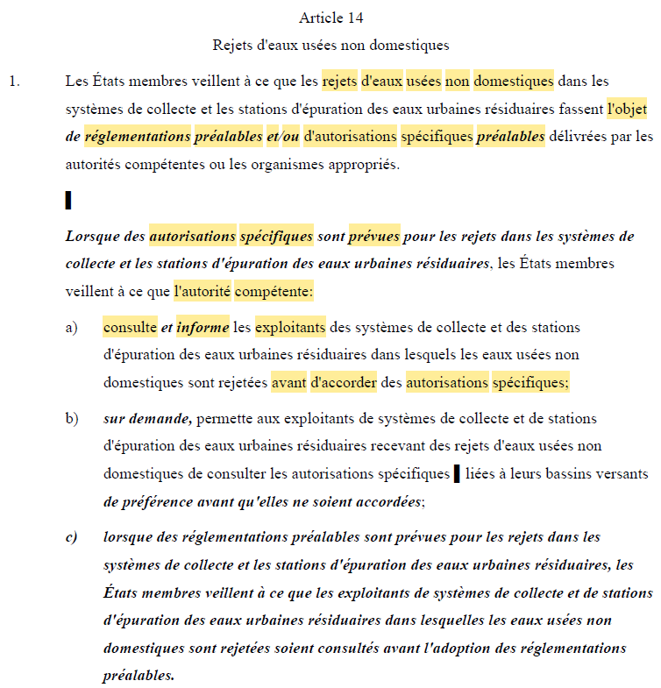
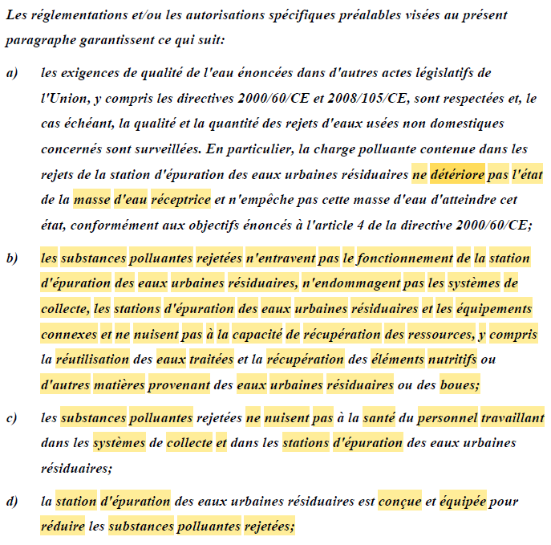
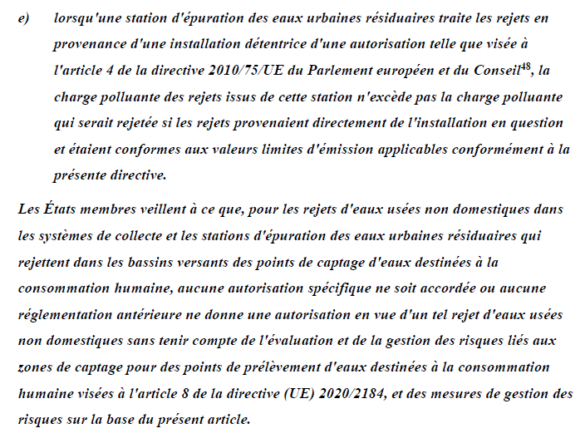
Adoption texte Directive eaux résiduaires urbaines par le parlement et le conseil européens
Rejet d’eaux usées non-domestiques (article 14)
    Altération du traitement
    Contribution à la pollution des eaux réceptrices
    Empêche la valorisation des boues et la réutilisation des eaux usées traitées
    → autorisation réglementaire et suivi par l’autorité compétente
Notes:
Cf attendu 42 page 40, 51 page 47, 54 page 50 pour les boues

Slide 16
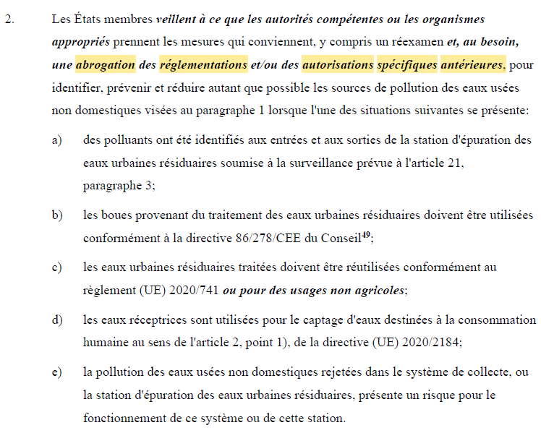
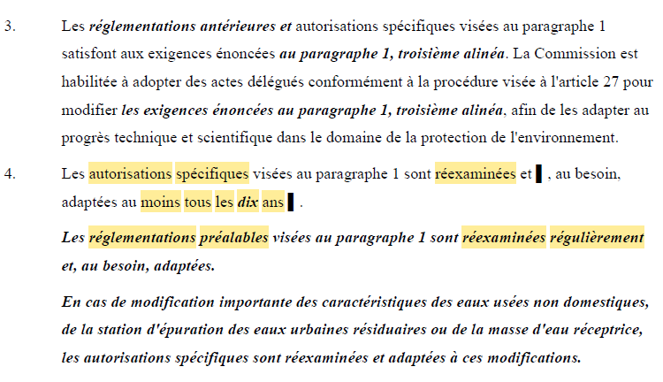
Adoption texte Directive eaux résiduaires urbaines par le parlement et le conseil européens
Motifs réexamen et/ou abrogation

Slide 17
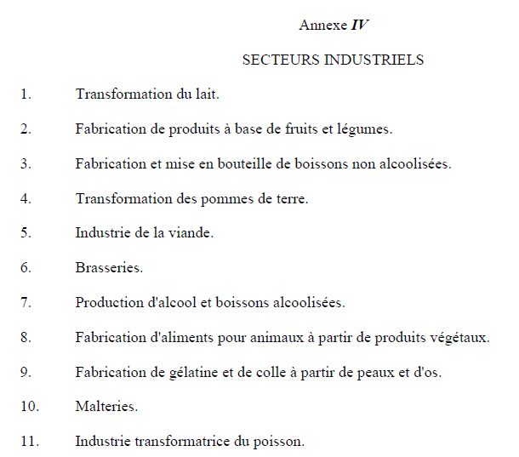
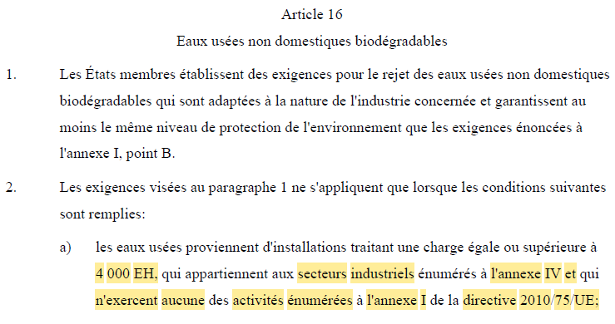

Adoption texte Directive eaux résiduaires urbaines par le parlement et le conseil européens
Eaux usées non-domestiques biodégradables (article 16)
    Obligation de traitement adapté
Reste à transposer en droit français (18 mois pour le faire)
Uniquement les dispositions qui constituent une modification de fond par rapport à la précédente
A priori quand directive indique des objectifs chiffrés → doivent être repris

Slide 18
Adoption texte Directive eaux résiduaires urbaines par le parlement et le conseil européens
Surveillance et question des PFAS agglo ≥ 10 000 EH :
  Si rejet eau traitée dans une aire d’alimentation de captage AEP
  En entrée et sortie STEU
  Concentration et charges
  Les 20 PFAS de la directive eau potable
Nota : la directive eau potable du 23/12/2020 transposée en 2022 :
Fixe des limites de qualité des PFAS dans l’eau destinée à la consommation humaine,
0,1 µg/l pour la « somme de 20 PFAS » ; 2µg/l pour les eaux brutes
Suivi systématique à compter du 01/01/2026
Notes:
Annexes VIII et X Directive 2000/60/CE du Parlement européen et du Conseil du 23 octobre 2000 établissant un cadre pour une politique communautaire dans le domaine de l'eau
Annexe I Directive 2008/105/CE du Parlement européen et du Conseil établissant des normes de qualité environnementale dans le domaine de l'eau, modifiant et abrogeant les directives du Conseil 82/176/CEE, 83/513/CEE, 84/156/CEE, 84/491/CEE, 86/280/CEE et modifiant la directive 2000/60/CE
Annexe II partie B Directive 2006/118/CE du Parlement européen et du Conseil sur la protection des eaux souterraines contre la pollution et la détérioration
c

Slide 19
Point d’étape décret SOCLE
Feuille de route économie circulaire mesure 24
  → Pour un pacte de confiance – Rapport d’Alain Marois (avril 2019)
  Résumé de son discours de présentation sur l’avenir des boues de STEP
    Un cadre est proposé pour les boues de STEP. Par principe de réalisme, une dérogation est suggérée pour permettre leur compostage. Pour autant, transparence, traçabilité, information de l’utilisateur au consommateur final vont dans le sens de l’extinction progressive de cette filière (comme pour celle des composts issus des TMB) à l’image de pratiques déjà engagées par nos voisins européens.
    L’alternative finale ne doit pas être l’élimination systématique des boues de STEP mais bien la recherche d’une valorisation, agronomique, chimique ou énergétique, à travers l’innovation et la mutation technologique de la filière.
    Une palette de mesures incitatives est proposée. Un cadre réglementaire devra marquer les étapes de cette phase transitoire afin d’éviter que les mutations nécessaires ne soient indéfiniment repoussées.
    Enfin, les évolutions réglementaires récentes dans d’autres pays européens pourraient à court terme menacer les sols de nos territoires en devenant un exutoire aux boues étrangères. Cette situation conforte ainsi ma position.
Notes:
ambassadeur de la feuille de route économie circulaire et ancien du président du syndicat mixte intercommunal de collecte et de valorisation du Libournais.
Le Gouvernement lui a confié les travaux de préfiguration d'un cadre pour le développement de filières « vertueuses » de valorisation de toutes les matières et de tous les déchets organiques sur les sols agricoles, dit « pacte de confiance ».

Slide 20
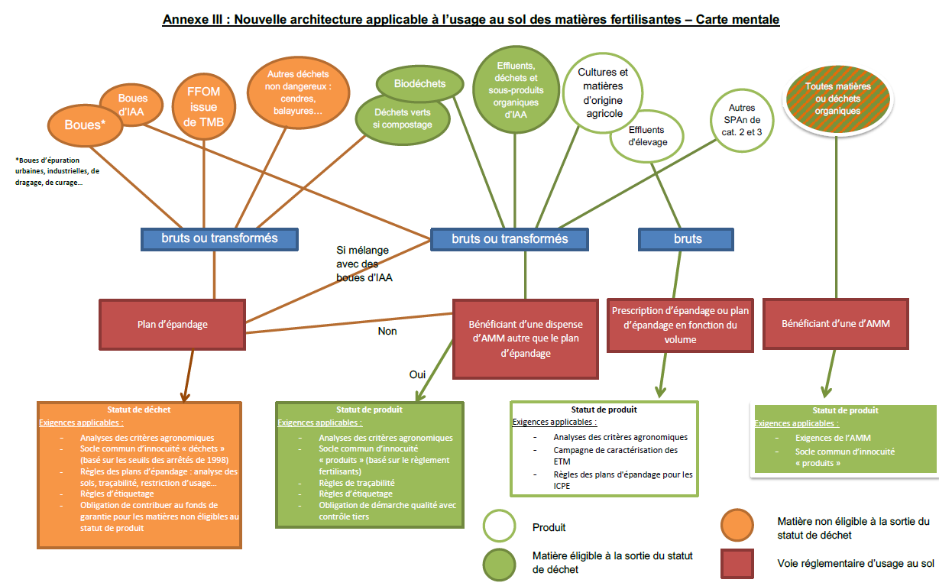
Point d’étape décret SOCLE
Feuille de route économie circulaire mesure 24 → Pour un pacte de confiance – Rapport d’Alain Marois (avril 2019)

Slide 21
Point d’étape décret SOCLE
Loi AGEC du 10 février 2020
  Modifie l’art L255-12 du code rural et de la pêche maritime :
    Sortie des matières fertilisantes ou des supports de culture du statut de déchets à l'exception de ceux issus de la transformation de boues de station d'épuration seules ou en mélange avec d'autres matières
  Décret du 11 février 2021 qui encadre les possibilités de mélange des boues (prescriptions techniques) en vue de leur épandage dans des unités d’entreposage
    Avec des boues provenant d’autres installations de traitement
    Avec d’autres déchets non dangereux : Le mélange de boues avec d'autres déchets est interdit, peut être autorisé si pris séparément conformes aux prescriptions techniques encadrant l’épandage ET qu’il vise à améliorer les caractéristiques agronomiques des boues à épandre
Notes:
« Est autorisé le mélange de boues soumises aux dispositions de la présente sous-section, dans des unités d'entreposage ou de traitement communes, en vue de leur épandage, lorsque la composition de chacune des boues avant leur mélange répond aux conditions prévues aux articles R. 211-38 à R. 211-45 et lorsque ce mélange est conforme aux prescriptions techniques applicables aux épandages de boues sur les sols agricoles prévues par l'arrêté pris en application de l'article R. 211-43.
« Le mélange de boues avec d'autres déchets est interdit. Toutefois, sans préjudice de l'application des dispositions du titre IV du livre V du présent code, le préfet peut autoriser le mélange de boues avec d'autres déchets non dangereux, sous réserve d'une part que les déchets composant le mélange, pris séparément, soient conformes aux prescriptions techniques qui leur sont applicables en vue de l'épandage sur les sols agricoles et d'autre part que l'objet de l'opération tende à améliorer les caractéristiques agronomiques des boues à épandre. »

Slide 22
Point d’étape décret SOCLE
  Décrets visant la révision référentiels réglementaires sur l'innocuité environnementale et sanitaire applicables, en vue de leur usage au sol, aux boues d'épuration, en particulier industrielles et urbaines, seules ou en mélanges, brutes ou transformées (si boues ne respectent pas les nouveaux seuils, épandage interdit)
    Attendus depuis juillet 2021 et après plusieurs versions, la consultation publique des nouveaux projets de textes encadrant l’innocuité et l’efficacité des matières fertilisantes et des supports de culture (décret SOCLE) s’est achevée fin 2023.

Slide 23
Point d’étape décret SOCLE
    1 décret qui prévoit des catégories différentes (A1, A2, B1 et B2) suivant les qualités agronomiques et d’innocuité au regard des usages qui peuvent y être associés
      1° Catégorie A1 : utilisation par des utilisateurs professionnels ou non professionnels. Les matières fabriquées à partir de déchet satisfont aux critères de sortie de statut de déchet définis par arrêté des ministres chargés de l’agriculture et de l’environnement ;
      2° Catégorie A2 : utilisation réservée à un usage professionnel, en dehors d’un plan d’épandage ;
      3° Catégorie B1 : usage professionnel dans le cadre d’un plan d’épandage mentionné par le 5° de l’article L. 255-5 des matières listées à l’annexe.
      4° Catégorie B2 : usage professionnel dans le cadre d’un plan d’épandage mentionné par le 5° de l’article L. 255-5 de matières autres que celles de la catégorie B1
→ « déchets » agricoles
→ Boues de STEU (y compris indus)
Notes:
B1 :
Matières seules ou en mélanges :
− le lisier avec ou sans litière, le guano non minéralisé et le contenu de l’appareil digestif, y compris
les fumiers et les fientes de volailles, tel que mentionné à l’article 9(a) du règlement (CE)
n°1069/2009 ;
− le lait cru, le colostrum ainsi que leurs produits dérivés obtenus, conservés, éliminés ou utilisés
dans l’exploitation d’origine ;
− les eaux de pluie qui ruissellent sur les aires découvertes accessibles aux animaux ;
− les eaux usées et les jus (d'ensilage par exemple) issus de l'activité d'élevage et des constructions
annexes telles que les bâtiments de stockage de paille et de fourrage, les silos, les installations de
stockage, de séchage et de fabrication des aliments destinés aux animaux, les équipements
d'évacuation, de stockage et de traitement des effluents, les aires d'ensilage, les salles de traite.

Slide 24
Point d’étape décret SOCLE
    1 décret qui fixe les responsabilités applicables aux metteurs sur le marchés et producteurs de matières fertilisantes et supports de culture.
    L’arrêté « innocuité » précise les seuils d’innocuité applicables par catégorie de matière et par contaminant (éléments traces métalliques, composés traces organiques, micro-organismes pathogènes, inertes et impuretés). La définition de l’innocuité porte sur les qualités physico-chimiques et microbiologiques adaptées aux matières et en fonction des connaissances scientifiques actuelles. Cet arrêté définit les méthodes d’analyse, les critères de sortie du statut de déchet et ajoute des exigences le suivi de la qualité et de la conformité des matières..

Slide 25
Point d’étape décret SOCLE
Teneurs maximales en éléments traces métalliques (en mg/kg de matière sèche)
 | Teneurs max | Teneurs actuelles
Cd | 5 | 10
Cr (1) Cr Total | 800 | 1 000
ou
Cr VI | 2 | Pas recherché
Hg | 5 | 10
Ni | 200 | 200
Pb | 500 | 800
As Inorg ⁽²⁾ | 60 | Pas recherché
Cu | 1 000 | 1 000
Zn | 3 000 | 3 000
Teneurs maximales en inertes et impuretés (en g/kg de matière sèche)
 | Teneurs max | Teneurs actuelles
Plastique > 2 mm | 3 | Pas recherché
Verre > 2 mm | 3
Métaux > 2 mm | 3
Plastique+ Verre+ Métaux > 2 mm | 5 | Pas recherché
(1) Le respect de la teneur maximale en chrome total est obligatoire. L’analyse du chrome VI est obligatoire à
une fréquence minimale d’une fois par an mais le respect de la teneur maximale est facultatif.
(2) L’analyse de l’arsenic inorganique est obligatoire à une fréquence minimale d’une fois par an mais le respect
de la teneur maximale est facultatif.

Slide 26
Point d’étape décret SOCLE
Teneurs maximales en composés traces organiques (en mg/kg de matière sèche)
 | Teneurs max | Teneurs actuelles
PCB ⁽¹⁾ | 0,8 | 0,8
Dioxines PCDD/F (ng TEQ/kg MS) | 20 | Pas recherché
HAP ⁽²⁾
HAP16 ⁽³⁾ | 8 | Pas recherché
Ou
Fluoranthène | 4 | 5
Benzo(b)fluoranthène | 2,5 | 2,5
Benzo(a)pyrène | 1,5 | 2
(1) Somme des 6 congénères PCB 28, 52, 101, 138, 153, 180.
(2) L’analyse de la somme des 16 HAP est obligatoire mais le respect de la teneur maximale est facultatif si la
teneur maximale Fluoranthène, Benzo(b)fluoranthène et Benzo(a)pyrène est respectée. L’analyse des 3
congénères est facultative si la teneur maximale en somme des 16 HAP est respectée.
(3) Somme de naphthalène, acénaphtylène, acénaphtène, fluorène, phénanthrène, anthracène, fluoranthène,
pyrène, benzo[a]anthracène, chrysène, benzo[b]fluoranthène, benzo[k]fluoranthène, benzo[a]pyrène,
indéno[1,2,3-cd]pyrène, dibenzo[a,h]anthracène et benzo[ghi]perylène.4

Slide 27
Point d’étape décret SOCLE
    L’arrêté « flux » définit les fréquences et apports maximaux admissibles applicables aux utilisateurs et producteurs de matières fertilisantes et supports de culture lors de l’utilisation de ces matières fertilisantes.
Apports maximaux admissibles en éléments traces métalliques pour une matière fertilisante de catégorie B2
 | Apport annuel moyen sur 10 ans (g/ha) | Apport annuel ponctuel (g/ha) avec adaptation en conséquence de la fréquence d’apport
As | 90 | 270
Cd | 5 | 15
Cr | 600 | 1 800
Cu | 1 000 | 1 000
Hg | 10 | 30
Ni | 300 | 900
Pb | 900 | 2 700
Zn | 3 000 | 6 000
Apports maximaux admissibles en éléments traces métalliques pour une matière fertilisante de catégorie B2 à compter du [date de publication + 36 mois]
 | Apport annuel moyen sur 10 ans (g/ha) | Apport annuel ponctuel (g/ha) avec adaptation en conséquence de la fréquence d’apport
As | 90 | 270
Cd | 2 | 6
Cr | 600 | 1 800
Cu | 1 000 | 1 000
Hg | 10 | 30
Ni | 300 | 900
Pb | 900 | 2 700
Zn | 3 000 | 6 000

Slide 28
État de l’art réglementaire et évolutions
    L’arrêté « flux » définit les fréquences et apports maximaux admissibles applicables aux utilisateurs et producteurs de matières fertilisantes et supports de culture lors de l’utilisation de ces matières fertilisantes.
Apports maximaux admissibles en composés traces organiques pour une matière fertilisante de catégorie B2
 |  | Apport annuel moyen sur 10 ans (g/ha)
Hydrocarbures aromatiques polycycliques (HAP) | fluoranthène | 6
 | benzo[b]fluoranthène | 4
 | benzo[a]pyrène | 2
Polychlorobiphényles (PCB) | Somme des 6 congénères PCB 28, 52, 101, 138, 153, 180 | 1,2
Apports maximaux admissibles en composés traces organiques pour une matière fertilisante de catégorie B2 à compter du [date de publication + 36 mois]
 |  | Apport annuel moyen sur 10 ans (g/ha)
Hydrocarbures aromatiques polycycliques (HAP) | fluoranthène | 6
 | benzo[b]fluoranthène | 4
 | benzo[a]pyrène | 2
Polychlorobiphényles (PCB) | Somme des 6 congénères PCB 28, 52, 101, 138, 153, 180 | 1,2

Slide 29
Réunion du 20 juin 2024, Brignais
Logiciel - Rejets Non Domestiques

Slide 30
Objectifs
Définir les fonctionnalités attendues et nécessaires d’un logiciel de gestion des rejets non domestiques
Produire une trame de cahier des charges a minima
Définir des indicateurs pertinents et suffisants
Source : LUMIEAU-Stra

Slide 31
1- REX Emmanuelle Redon (Loire Forez Agglo)
Christel Sébastian (ex CAVBS / CCDSV)
Situation des 2 collectivités
Le logiciel Yprésia actuellement en place
En tirer les points positifs / nécessaires / suffisants
En voir les limites et les complexifications?

Slide 32
1- REX Loire Forez Agglo/CAVBS
Les + du logiciel Yprésia
Saisie des informations administratives et techniques de manière claire et ludique
Saisie et suivi de chaque échange indus pratique via “actions métier”: permet facilement à un nouvel agent de comprendre l’historique du dossier
Création de dossiers pollution rattachés au dossier de l’industriel
Système d’alerte pour les suivis (arrêtés, entretiens, …)
Saisie des données d’autosurveillance et comparaison aux valeurs seuils définies en amont
Extraction de documents types tels que rapport, courrier, Cp…
Plusieurs niveaux d’utilisateurs: “Admin”, “Rédacteur”, “Lecteur”...
Possibilité d’obtenir des indicateurs : tableau de bord et graphiques
Possibilité d'extraire énormément de données (mais nécessite bon niveau excel)
Sécurisé en termes de nombre de données (vs Excel), sauvegarde sur leur serveur

Slide 33
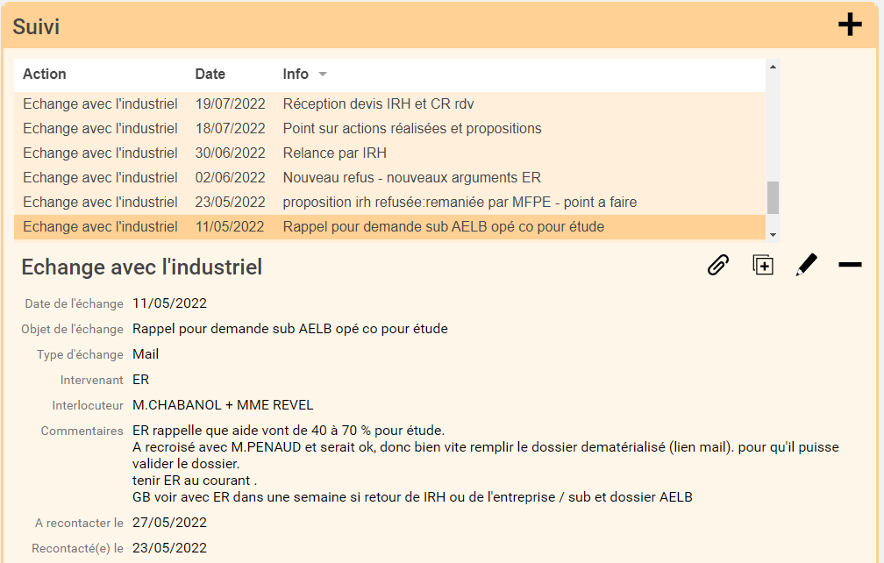

Slide 34
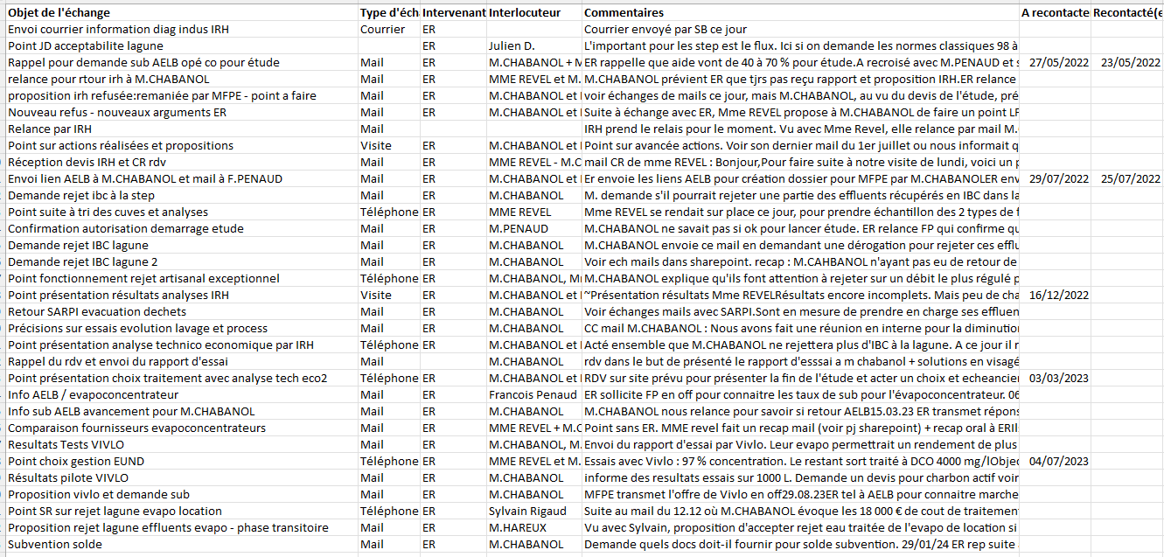

Slide 35
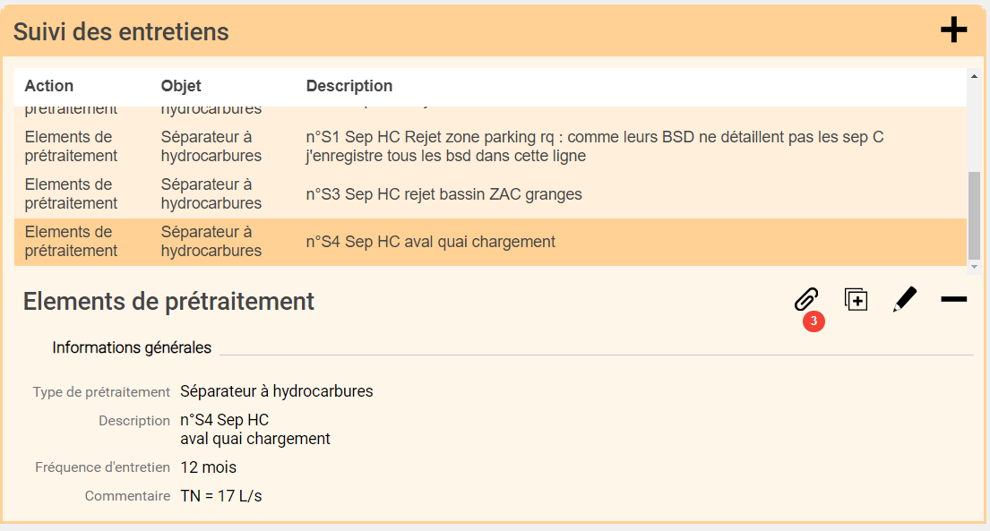

Slide 36
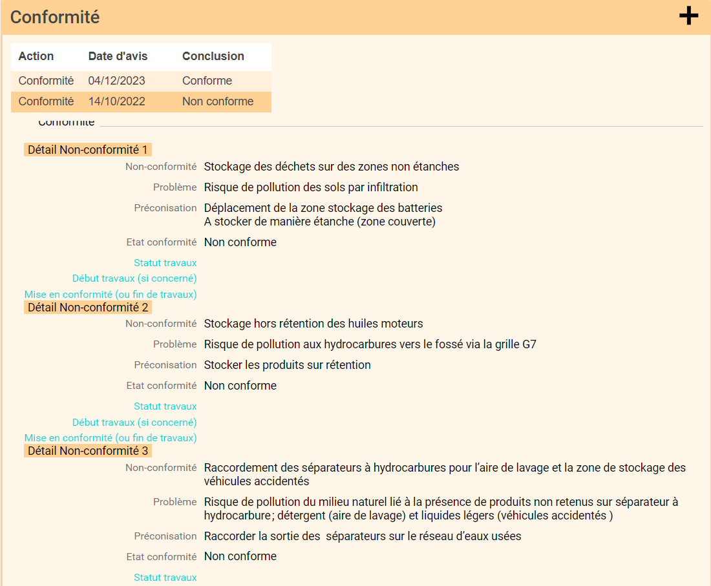
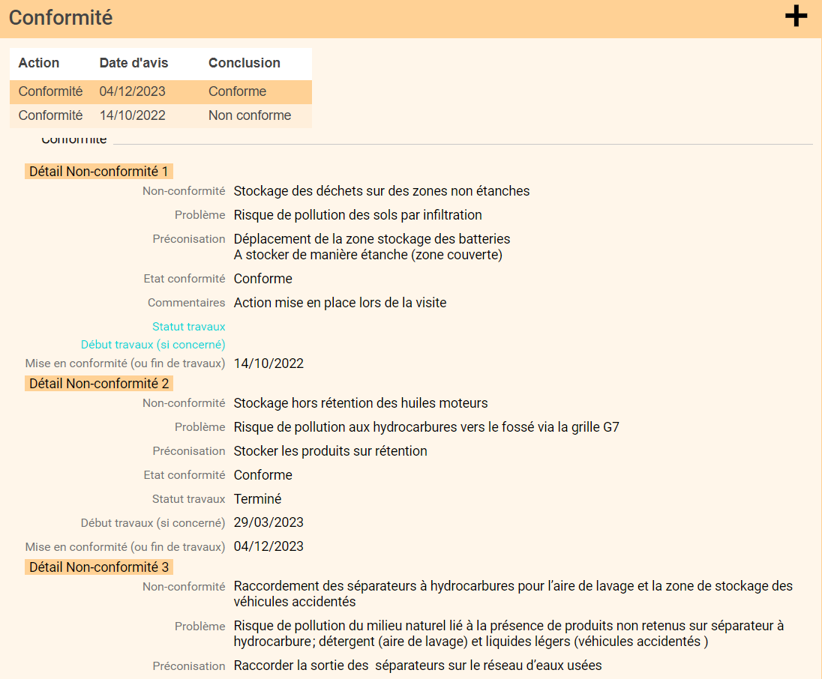

Slide 37
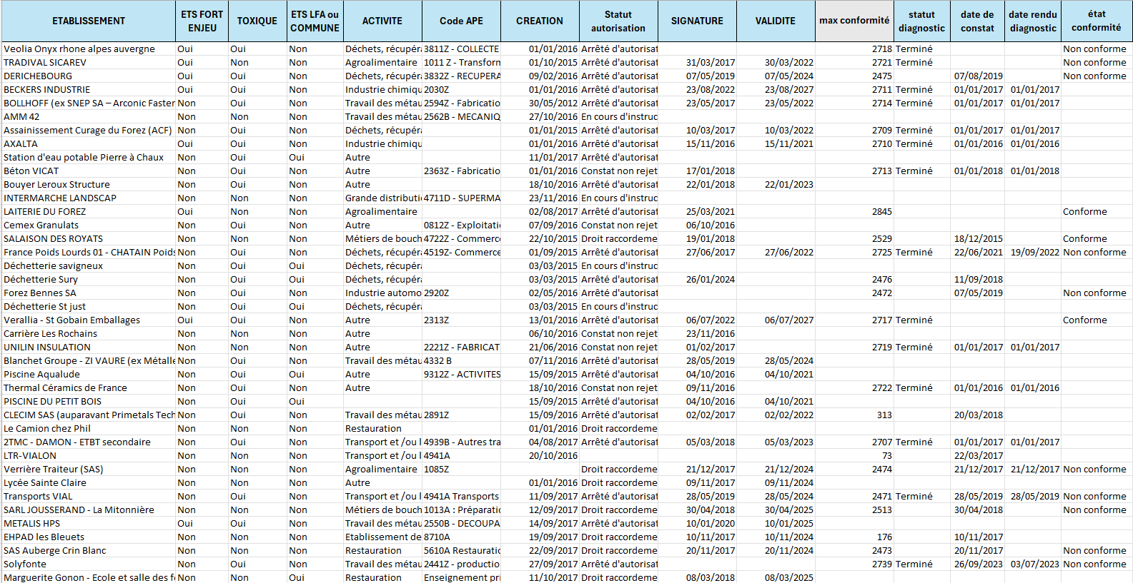

Slide 38
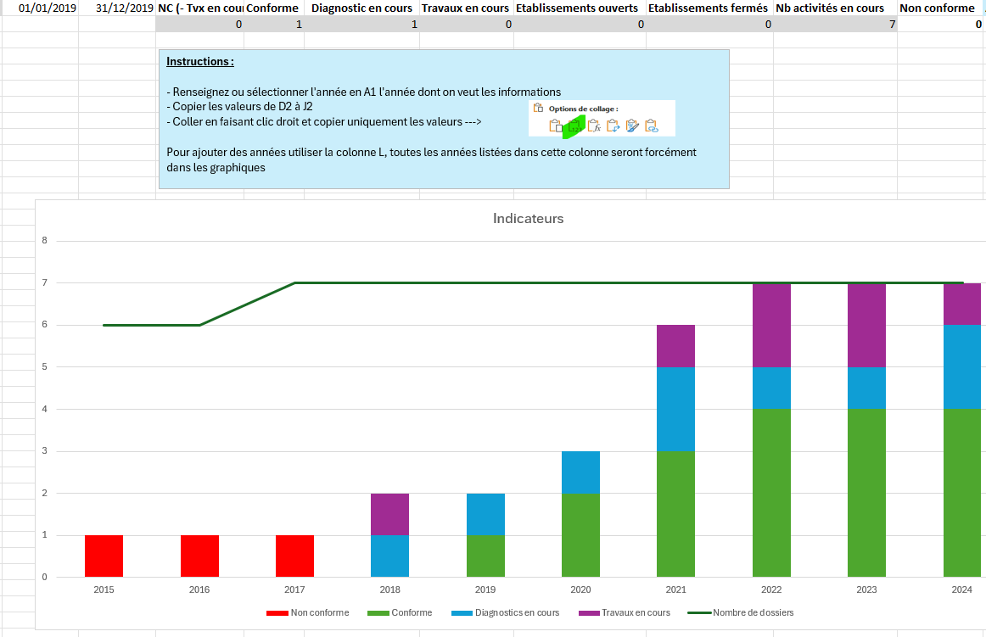

Slide 39
1- REX Loire Forez Agglo/CAVBS
Les - du logiciel Yprésia:
La saisie peut s’avérer fastidieuse et longue en fonction du nombre de champs définis
Perte de l’historique lors de mise à jour de certaines données (écrasement)
Exploitation des extractions nécessite un bon niveau excel
Documents joints sur logiciel mais nécessitent d’être téléchargés à chaque fois pour lecture
Saisie de l'autosurveillance (ligne par ligne et modification unités ou code SANDRE …) et comparaison des bilans difficile
Connaissance parfois partielle du métier EUND par le prestataire qui commercialise le logiciel
Evolutions du logiciel imposées pas toujours adaptées à notre usage
Onglet Carte et Tableaux de bord non utilisé ou non mis à jour

Slide 40
1- REX Loire Forez Agglo et CAVBS/CCDSV
Quelques points importants à travailler avant acquisition d'un logiciel (liste non exhaustive) :
Mise en place d’un outil de suivi des END
ACCEPTER qu’il s’agit d’un projet sur le moyen voire long terme impliquant différents acteurs
(technicien(s) END, service informatique à minima)
Quels objectifs attendus ?
  Outil de suivi pour gagner en efficacité
  Outil de reporting : communication interne (rapport d’activité) et externe RPQS, Opération Collective
  Type de suivi de l'avancement de chaque dossier industriel
Mode de saisie des données autosurveillance et calcul du coefficient pollution
Si possible se faire accompagner par le service informatique de la collectivité pour une bonne définition du besoin en amont et cadrer les échanges techniques avec le prestataire
Marge de manoeuvre sur le paramétrage de l’outil sans faire appel au prestataire (création de nouveau champs, indicateurs, formule calcul cp…)
Lien SIG pour éventuellement localiser les établissements, plans, pollutions, …

Slide 41
2- Rex Grand Lyon - Sabesan Sabaratnam
Historique du projet 2015-2020
Obsolescence technologique du logiciel métier maison (alerte des services informatiques)
Après étude comparative choix d’aller sur un logiciel maison
Départ du projet d’une feuille blanche, sur la base des attentes métiers de trois services + informatique
Développement qui n’aboutissent pas
Arrêt du projet en 2020
Réorientation depuis 2022
Volonté des élu.es d’aller au terme du développement ⇒ déblocage d’un budget complémentaire
Nouveau marché et redéfinition des objectifs surtout sur la partie END (demandes labo stables)
Nouvelle équipe projet
Volonté forte d’intégrer les SIG

Slide 42
2- Rex Grand Lyon
Une nouvelle approche
Choix du service informatique de poursuivre sur une méthode AGILE
Échange régulier entre le prestataire et les services
Il est possible de réagir tout au long du projet avec une recherche d’amélioration continue
Un cahier des charges
Mise en place d’un nouveau cahier des charges avec des lignes directrices fortes mais avec une plus grande souplesse ⇒ si niveau de détails fort, il faut être sûr de soi

Slide 43
2- Rex Grand Lyon
Des choix et des constats
Projet passionnant mais coûteux en terme d’investissement humain
Projet coûteux financièrement
Projet long
Difficile pour une petite collectivité d’assumer ces investissements
Ne pas attendre un logiciel qui répond à toutes les demandes
Rechercher la simplicité
Une mise en production Septembre 2024
Source photos et texte : Veolia

Slide 44
2- Rex Grand Chambéry - Vincent Laguillaumie
Historique Rapide
Un outil excel développé en interne
Source photos et texte : Veolia

Slide 45
2- Rex Grand Chambery
Cahier des besoins
OBJECTIF
Le premier objectif est d’élaborer un outil de gestion informatique, associé à la "carto", permettant de répondre aux missions du service environnement :
  avis sur PC et contrôle des réalisations
  gestion des pollutions accidentelles
  diagnostic et suivi des établissements (traçage réseau, travaux mise en conformité,…)
  contrôle des rejets (prélèvements et analyses)
  gestion des arrêtés d’autorisation de rejets et des conventions de déversement
Le deuxième objectif est d’importer des données existantes sous différents formats :
tableaux excel et base de données EUDONET, plan de traçage des réseaux réalisés avec autocad,…
Source photos et texte : Veolia

Slide 46
2- Rex Grand Chambery
FONCTIONNALITES
Le logiciel devra répondre à la fois à :
des besoins fonctionnels et organisationnels : améliorer, et rationnaliser l’exploitation, l’archivage et le stockage des données existantes et futures produites par l’activité du service environnement (fichiers word, excel, pdf, jpg, photos, video, rapport
passage caméra, schéma en dwg…).
des besoins opérationnels en développant de nouveaux outils d’exploitation :
des besoins opérationnels en développant de nouveaux outils d’exploitation :
  faire des requêtes et sortir des états opérationnels / tableaux de bords :
  saisir des données (valeurs contrôles des rejets,…)
  moteur de recherche ou plateforme pour rechercher une entreprise (par nom, adresse, commune,…)
  dessin pour le traçage des réseaux sur cadastre
  repérage entreprises sur cadastre ? : intégration logiciel au SIG ?
  édition de documents types :
  veille : planification et rappel automatique timing intervention (avancement travaux, contrôle rejets, relance entreprise, récupération BSD déchets, recupération données autosurveillance…) en lien avec fiche de synthèse/échéancier de mise en conformité
  historique établissement (courrier envoyé & reçu, intervention sur site, suivi de travaux…)
  liens avec autres systèmes d’exploitation (carto, facturation, secrétariat,…)
  importation et actualisation automatique de données extérieures (ICPE, fichiers INSEE, résultats d’analyses, autosurveillance entreprises, facturation, secrétariat, …)
REFERENCES ADMINISTRATIVES E
- SIRET :
- Référence cadastrale :
* Sections
* Parcelles
- Activité principale de l’entreprise :
- Activité générant des rejets :
* distribution de carburant
* aire de lavage
* restaurant /métiers de bouche
* aire de stationnement
* exploitation laitière
* atelier mécanique
* autres
- Nombre de salariés
- rythme d’activité
- Code(s) NAF activités : (en lien avec sous table)
* n° rubrique
* nature
- ICPE : (en lien avec sous table)
* (n° rubrique(s)
* nature
* classement : autorisation - déclaration
* date
PARTENAIRESE
- Organisme de contrôle et de suivi : (en lien avec sous table « partenaire »)
* DREAL - DDCSPP - DDT - Agence de l’eau (directement redevable Oui/Non)
* contact : Nom – Téléphone
CONVENTIONSE
- Convention :
* date signature
* échéance ⇨date renouvellement
- Arrêté(s) d’autorisation de rejet
* date
* activités,…
RESEAUX – PLANS - TRACAGEE
- Plans des réseaux :
* échelle
* date
* format (informatique et/ou papier)
* type : récolement ou schématique suite à traçage
L’EAU POTABLEE
- Origine de l’eau :
- public,
- captage puits : déclaration, date,…
- Compteurs avec numéro : (en lien avec Eau 2)
* numéro compteur
* type de compteur
* localisation
* usage (domestique, RIA, process : lavage, production, circuit refroidissement,…)
* volumes annuels par compteur (avec historique sur 10 ans écrasable)
* protection réseau public (disconnecteur, clapet anti retour, rien…)
- Présence Réseau RIA (oui/non)
- Pertes et recyclage d’eau : évaporation, dispositif de refroidissement (ouvert, fermé, estimation « perte »), produit fini lié à la production, fuite, agriculture…
REJETSE
- Type réseau public (unitaire - séparatif)
- Nombre point rejet EP (Eaux Pluviales)
- Nombre point rejet EU (Eaux Usées)
- Nombre point rejet EUnd (Eaux Usées non domestiques)
- Séparation des réseaux EU et EUnd (conformité,…)
- Dispositif de traitement EUnd et EP :
* type d’ouvrage (séparateur hydrocarbures, séparateurs à graisses, bassin tampon, autres,…)
* dimensionnement
* conformité,
* entretien
* gestion des déchets
- Regard de contrôle :
* présence (oui/non)
* conformité
- Autosurveillance :
* établissement soumis à autosureveillance (oui/non),
* type de comptage EUnd,
* paramètres analysés et fréquence
* conformité
* historique sur 5 ans
- Point de prélèvement pour contrôle rejet Service des eaux :
* type d’analyse (24h00/ponctuel)
* paramètres analysés
* fiche de renseignement (prévisite effectuée),
- Analyses (extérieures et Chambéry métropole)
* historique
* type d’analyse (24h00/ponctuel)
* paramètres analysés
* historique sur 5 ans
- Zone de stockage des déchets et ou des produits et réactifs :
* conformité
* rétention pour éviter pollution accidentelle,…
CONFORMITE DE L’ETABLISSEMENTE
- Séparation des réseaux :
* EU / EP
* Eud / EUnd
* EP souillée / EP voirie / EP toiture
- Prétraitement :
* en place / non en place
* adapté /obsolète
- Regard de contrôle :
* en place / non en place
* adapté / non adapté
- Travaux de mise en conformité :
* échéancier
* respect de l’échéancier,…
- Qualité des rejets :
* respect des valeurs limites de rejets
* valeurs autosurveillance
DOCUMENTS TYPES POUVANT ETRE GENERES
Annuaire entrepriseu
- Nom de l’entreprise
- Adresse :
- Tél :
- Fax :
- Email :
- Directeur :
- Contact :
Fiche synthétique renseignement de l’entrepriseu
- Informations générales :
* Nom de l’entreprise
* Adresse
* Tél
* Fax
* Email
* Directeur
* Contact
* activité principale
* activités générant des rejets
* nbre de salariés
* rythme d’activité
- Diagnostic :
* traçage réseau : oui/non
* rapport diagnostic (fiche de synthèse) : oui/non
* autorisation (activité, oui/non)
* convention (oui/non)
* constat de non rejet ⇨ pas d’autorisation nécessaire
- Plans des réseaux :
* échelle
* date
* format (informatique et/ou papier)
* type : récolement ou schématique suite à traçage
- Conformité du site :
* respect de l’échéancier de travaux
* respect des valeurs limites de rejet
* conformité prétraitement
* conformité regard de contrôle
* conformité séparation réseaux EU/EP - Eud/EUnd
- Conventions/Autorisation :
* convention : date signature, date renouvellement
* arrêté d’autorisation de rejet : type ( simple ou activité), date
REQUÊTES POSSIBLES (EXEMPLES)
Localisation d’entreprise (recherche) lors de pollution accidentellee
Paramètres en entrée : Localisation adresse (secteur ZI ou quartier)
et/ou pollution antérieure par polluant similaire
et/ou raccordement EP/ EU
Résultats : Liste d’entreprises localisées dans le secteur :
- Nom de l’entreprise
- prétraitement conforme et non conforme
- antériorité pollution (date, type polluant)
- lien avec rapport(s) antérieur(s) pollution
Bilan pollution accidentellee
Paramètres en entrée : Pollution accidentelle
et origine identifiée
et origine non identifiée
et période
et type réseau
Résultats : Nom entreprise
Date
Localisation (commune)
Type de polluant
Réseau (EP / EU)
Tableau de synthèse : Nombre de pollutions accidentelles
% origine identifiée
% localisation (commune)
% type de polluants
% réseau (EP-EU)
Résultats d’analysee
Paramètres en entrée : Nom entreprise (ou numéro identification)
et type de prétraitement
et/ou période
et/ou type (ponctuel, bilan 24h00)
et/ou type de rejet (EP, EU)
Résultats : Nom entreprise
Date
Résultats analyse
Conformité des résultats
Lien avec rapport analyse
Prétraitement en place
Conformité prétraitement
Tableau de synthèse : Nombre d’analyse (ponctuel, bilan 24h00)
% résultats conformes
% conformité résultats / % conformité traitement
Bilan avis sur PCe
Paramètres en entrée : Nom entreprise (ou numéro d’identification)
et/ou numéro permis
et/ou période
et/ou favorable
et/ou défavorable
et/ou permis modificatif
Résultats : Nom entreprise
Date
Favorable – défavorable
Premier permis / permis modifié
Tableau de synthèse : Nombre d’avis (favorable défavorable)
% favorable – défavorable
% localisation commune
% défavorable
% permis modif suite défavorable
PIÈCES JOINTES
- Courriers (envoyés et reçu ?)
- Mail (suivi de dossier, problème,…)
- Compte rendu réunion
- Avis sur PC
- Rapport service collecte (pollution, inspection réseaux,…)
- Photos et rapport
- Plans réseaux EU - EP – AEP
- Fiches techniques des ouvrages de traitements des rejets
- Fiche sécurité produits et réactifs utilisés
- Bordereau suivi de déchets
- Documents et déclaration/autorisation ICPE
- Analyse autosurveillance
- Analyses extérieures
- Contrat de maintenance
- Etudes antérieures
- Fiche de prélèvement

Slide 47
Champ de Données
ADRESSE E
L’établissement (exploitant) LLe siège social
Propriétaire terrain Propriétaire mur
COORDONNEES CONTACTS E
Directeur Contact sur site
REFERENCES ADMINISTRATIVES E
SIRET - Référence cadastrale
Activité principale de l’entreprise - Activité générant des rejets (Liste)
Nombre de salariés - rythme d’activité
Code(s) NAF activités (Liste) * n° rubrique/* nature
ICPE : (Liste) * n° rubrique(s)/nature
classement : autorisation – déclaration - date
Source photos et texte : Veolia

Slide 48
Champ de Données
PARTENAIRESE
- Organisme de contrôle et de suivi : (Liste) -Nom Contact
CONVENTIONSE
- Convention * date signature / échéance ⇨date renouvellement
- Arrêté(s) d’autorisation de rejet * date / activités,…
RESEAUX – PLANS - TRACAGEE
- Plans des réseaux : OUI NON * échelle/ * date/ * format * type : récolement ou schématique suite à traçage
L’EAU POTABLEE
Origine de l’eau -- Compteurs avec numéro : (en lien avec Eau 2)
Infos Eau - Présence Réseau RIA (oui/non)
Antiretour - Pertes et recyclage d’eau
REJETSE
- Type réseau public (unitaire - séparatif)
- Nombre point rejet EP (Eaux Pluviales)
- Nombre point rejet EU (Eaux Usées)
- Nombre point rejet EUnd (Eaux Usées non domestiques)
- Séparation des réseaux EU et EUnd (conformité,…)
- Dispositif de traitement EUnd et EP :
* type d’ouvrage (séparateur hydrocarbures, séparateurs à graisses, bassin tampon, autres,…)
* dimensionnement
* conformité,
* entretien
* gestion des déchets
- Regard de contrôle :
* présence (oui/non)
* conformité
- Autosurveillance :
* établissement soumis à autosureveillance (oui/non),
* type de comptage EUnd,
* paramètres analysés et fréquence
* conformité
* historique sur 5 ans
- Point de prélèvement pour contrôle rejet Service des eaux :
* type d’analyse (24h00/ponctuel)
* paramètres analysés
* fiche de renseignement (prévisite effectuée),
- Analyses (extérieures et Chambéry métropole)
* historique
* type d’analyse (24h00/ponctuel)
* paramètres analysés
* historique sur 5 ans
- Zone de stockage des déchets et ou des produits et réactifs :
* conformité
* rétention pour éviter pollution accidentelle,…
CONFORMITE DE L’ETABLISSEMENTE
- Séparation des réseaux :
* EU / EP
* Eud / EUnd
* EP souillée / EP voirie / EP toiture
- Prétraitement :
* en place / non en place
* adapté /obsolète
- Regard de contrôle :
* en place / non en place
* adapté / non adapté
- Travaux de mise en conformité :
* échéancier
* respect de l’échéancier,…
- Qualité des rejets :
* respect des valeurs limites de rejets
* valeurs autosurveillance
DOCUMENTS TYPES POUVANT ETRE GENERES
Annuaire entrepriseu
- Nom de l’entreprise
- Adresse :
- Tél :
- Fax :
- Email :
- Directeur :
- Contact :
Fiche synthétique renseignement de l’entrepriseu
- Informations générales :
* Nom de l’entreprise
* Adresse
* Tél
* Fax
* Email
* Directeur
* Contact
* activité principale
* activités générant des rejets
* nbre de salariés
* rythme d’activité
- Diagnostic :
* traçage réseau : oui/non
* rapport diagnostic (fiche de synthèse) : oui/non
* autorisation (activité, oui/non)
* convention (oui/non)
* constat de non rejet ⇨ pas d’autorisation nécessaire
- Plans des réseaux :
* échelle
* date
* format (informatique et/ou papier)
* type : récolement ou schématique suite à traçage
- Conformité du site :
* respect de l’échéancier de travaux
* respect des valeurs limites de rejet
* conformité prétraitement
* conformité regard de contrôle
* conformité séparation réseaux EU/EP - Eud/EUnd
- Conventions/Autorisation :
* convention : date signature, date renouvellement
* arrêté d’autorisation de rejet : type ( simple ou activité), date
REQUÊTES POSSIBLES (EXEMPLES)
Localisation d’entreprise (recherche) lors de pollution accidentellee
Paramètres en entrée : Localisation adresse (secteur ZI ou quartier)
et/ou pollution antérieure par polluant similaire
et/ou raccordement EP/ EU
Résultats : Liste d’entreprises localisées dans le secteur :
- Nom de l’entreprise
- prétraitement conforme et non conforme
- antériorité pollution (date, type polluant)
- lien avec rapport(s) antérieur(s) pollution
Bilan pollution accidentellee
Paramètres en entrée : Pollution accidentelle
et origine identifiée
et origine non identifiée
et période
et type réseau
Résultats : Nom entreprise
Date
Localisation (commune)
Type de polluant
Réseau (EP / EU)
Tableau de synthèse : Nombre de pollutions accidentelles
% origine identifiée
% localisation (commune)
% type de polluants
% réseau (EP-EU)
Résultats d’analysee
Paramètres en entrée : Nom entreprise (ou numéro identification)
et type de prétraitement
et/ou période
et/ou type (ponctuel, bilan 24h00)
et/ou type de rejet (EP, EU)
Résultats : Nom entreprise
Date
Résultats analyse
Conformité des résultats
Lien avec rapport analyse
Prétraitement en place
Conformité prétraitement
Tableau de synthèse : Nombre d’analyse (ponctuel, bilan 24h00)
% résultats conformes
% conformité résultats / % conformité traitement
Bilan avis sur PCe
Paramètres en entrée : Nom entreprise (ou numéro d’identification)
et/ou numéro permis
et/ou période
et/ou favorable
et/ou défavorable
et/ou permis modificatif
Résultats : Nom entreprise
Date
Favorable – défavorable
Premier permis / permis modifié
Tableau de synthèse : Nombre d’avis (favorable défavorable)
% favorable – défavorable
% localisation commune
% défavorable
% permis modif suite défavorable
PIÈCES JOINTES
- Courriers (envoyés et reçu ?)
- Mail (suivi de dossier, problème,…)
- Compte rendu réunion
- Avis sur PC
- Rapport service collecte (pollution, inspection réseaux,…)
- Photos et rapport
- Plans réseaux EU - EP – AEP
- Fiches techniques des ouvrages de traitements des rejets
- Fiche sécurité produits et réactifs utilisés
- Bordereau suivi de déchets
- Documents et déclaration/autorisation ICPE
- Analyse autosurveillance
- Analyses extérieures
- Contrat de maintenance
- Etudes antérieures
- Fiche de prélèvement
Source photos et texte : Veolia

Slide 49
Champ de Données
REJETSE
- Type réseau public (unitaire - séparatif) - Nombre point rejet EP (Eaux Pluviales)
- Nombre point rejet EU (Eaux Usées) - Nombre point rejet EUnd
- Séparation des réseaux EU et EUnd (conformité,…)
- Dispositif de traitement EUnd et EP :
- Regard de contrôle :
- Autosurveillance :
- Point de prélèvement pour contrôle rejet Service des eaux :
- Analyses (extérieures et Chambéry métropole)
- Zone de stockage des déchets et ou des produits et réactifs :
DOCUMENTS TYPES POUVANT ETRE GENERES
Annuaire entrepriseu
- Nom de l’entreprise
- Adresse :
- Tél :
- Fax :
- Email :
- Directeur :
- Contact :
Fiche synthétique renseignement de l’entrepriseu
- Informations générales :
* Nom de l’entreprise
* Adresse
* Tél
* Fax
* Email
* Directeur
* Contact
* activité principale
* activités générant des rejets
* nbre de salariés
* rythme d’activité
- Diagnostic :
* traçage réseau : oui/non
* rapport diagnostic (fiche de synthèse) : oui/non
* autorisation (activité, oui/non)
* convention (oui/non)
* constat de non rejet ⇨ pas d’autorisation nécessaire
- Plans des réseaux :
* échelle
* date
* format (informatique et/ou papier)
* type : récolement ou schématique suite à traçage
- Conformité du site :
* respect de l’échéancier de travaux
* respect des valeurs limites de rejet
* conformité prétraitement
* conformité regard de contrôle
* conformité séparation réseaux EU/EP - Eud/EUnd
- Conventions/Autorisation :
* convention : date signature, date renouvellement
* arrêté d’autorisation de rejet : type ( simple ou activité), date
REQUÊTES POSSIBLES (EXEMPLES)
Localisation d’entreprise (recherche) lors de pollution accidentellee
Paramètres en entrée : Localisation adresse (secteur ZI ou quartier)
et/ou pollution antérieure par polluant similaire
et/ou raccordement EP/ EU
Résultats : Liste d’entreprises localisées dans le secteur :
- Nom de l’entreprise
- prétraitement conforme et non conforme
- antériorité pollution (date, type polluant)
- lien avec rapport(s) antérieur(s) pollution
Bilan pollution accidentellee
Paramètres en entrée : Pollution accidentelle
et origine identifiée
et origine non identifiée
et période
et type réseau
Résultats : Nom entreprise
Date
Localisation (commune)
Type de polluant
Réseau (EP / EU)
Tableau de synthèse : Nombre de pollutions accidentelles
% origine identifiée
% localisation (commune)
% type de polluants
% réseau (EP-EU)
Résultats d’analysee
Paramètres en entrée : Nom entreprise (ou numéro identification)
et type de prétraitement
et/ou période
et/ou type (ponctuel, bilan 24h00)
et/ou type de rejet (EP, EU)
Résultats : Nom entreprise
Date
Résultats analyse
Conformité des résultats
Lien avec rapport analyse
Prétraitement en place
Conformité prétraitement
Tableau de synthèse : Nombre d’analyse (ponctuel, bilan 24h00)
% résultats conformes
% conformité résultats / % conformité traitement
Bilan avis sur PCe
Paramètres en entrée : Nom entreprise (ou numéro d’identification)
et/ou numéro permis
et/ou période
et/ou favorable
et/ou défavorable
et/ou permis modificatif
Résultats : Nom entreprise
Date
Favorable – défavorable
Premier permis / permis modifié
Tableau de synthèse : Nombre d’avis (favorable défavorable)
% favorable – défavorable
% localisation commune
% défavorable
% permis modif suite défavorable
PIÈCES JOINTES
- Courriers (envoyés et reçu ?)
- Mail (suivi de dossier, problème,…)
- Compte rendu réunion
- Avis sur PC
- Rapport service collecte (pollution, inspection réseaux,…)
- Photos et rapport
- Plans réseaux EU - EP – AEP
- Fiches techniques des ouvrages de traitements des rejets
- Fiche sécurité produits et réactifs utilisés
- Bordereau suivi de déchets
- Documents et déclaration/autorisation ICPE
- Analyse autosurveillance
- Analyses extérieures
- Contrat de maintenance
- Etudes antérieures
- Fiche de prélèvement

Slide 50
Champ de Données
CONFORMITE DE L’ETABLISSEMENTE
- Séparation des réseaux : * EU / EP * Eud / EUnd * EP souillée / EP voirie / EP toiture
- Prétraitement :
* en place / non en place
* adapté /obsolète
- Regard de contrôle :
* en place / non en place
* adapté / non adapté
- Travaux de mise en conformité :
* échéancier
* respect de l’échéancier,…
- Qualité des rejets :
* respect des valeurs limites de rejets
* valeurs autosurveillance
DOCUMENTS TYPES POUVANT ETRE GENERES
Annuaire entrepriseu
- Nom de l’entreprise
- Adresse :
- Tél :
- Fax :
- Email :
- Directeur :
- Contact :
Fiche synthétique renseignement de l’entrepriseu
- Informations générales :
* Nom de l’entreprise
* Adresse
* Tél
* Fax
* Email
* Directeur
* Contact
* activité principale
* activités générant des rejets
* nbre de salariés
* rythme d’activité
- Diagnostic :
* traçage réseau : oui/non
* rapport diagnostic (fiche de synthèse) : oui/non
* autorisation (activité, oui/non)
* convention (oui/non)
* constat de non rejet ⇨ pas d’autorisation nécessaire
- Plans des réseaux :
* échelle
* date
* format (informatique et/ou papier)
* type : récolement ou schématique suite à traçage
- Conformité du site :
* respect de l’échéancier de travaux
* respect des valeurs limites de rejet
* conformité prétraitement
* conformité regard de contrôle
* conformité séparation réseaux EU/EP - Eud/EUnd
- Conventions/Autorisation :
* convention : date signature, date renouvellement
* arrêté d’autorisation de rejet : type ( simple ou activité), date
REQUÊTES POSSIBLES (EXEMPLES)
Localisation d’entreprise (recherche) lors de pollution accidentellee
Paramètres en entrée : Localisation adresse (secteur ZI ou quartier)
et/ou pollution antérieure par polluant similaire
et/ou raccordement EP/ EU
Résultats : Liste d’entreprises localisées dans le secteur :
- Nom de l’entreprise
- prétraitement conforme et non conforme
- antériorité pollution (date, type polluant)
- lien avec rapport(s) antérieur(s) pollution
Bilan pollution accidentellee
Paramètres en entrée : Pollution accidentelle
et origine identifiée
et origine non identifiée
et période
et type réseau
Résultats : Nom entreprise
Date
Localisation (commune)
Type de polluant
Réseau (EP / EU)
Tableau de synthèse : Nombre de pollutions accidentelles
% origine identifiée
% localisation (commune)
% type de polluants
% réseau (EP-EU)
Résultats d’analysee
Paramètres en entrée : Nom entreprise (ou numéro identification)
et type de prétraitement
et/ou période
et/ou type (ponctuel, bilan 24h00)
et/ou type de rejet (EP, EU)
Résultats : Nom entreprise
Date
Résultats analyse
Conformité des résultats
Lien avec rapport analyse
Prétraitement en place
Conformité prétraitement
Tableau de synthèse : Nombre d’analyse (ponctuel, bilan 24h00)
% résultats conformes
% conformité résultats / % conformité traitement
Bilan avis sur PCe
Paramètres en entrée : Nom entreprise (ou numéro d’identification)
et/ou numéro permis
et/ou période
et/ou favorable
et/ou défavorable
et/ou permis modificatif
Résultats : Nom entreprise
Date
Favorable – défavorable
Premier permis / permis modifié
Tableau de synthèse : Nombre d’avis (favorable défavorable)
% favorable – défavorable
% localisation commune
% défavorable
% permis modif suite défavorable
PIÈCES JOINTES
- Courriers (envoyés et reçu ?)
- Mail (suivi de dossier, problème,…)
- Compte rendu réunion
- Avis sur PC
- Rapport service collecte (pollution, inspection réseaux,…)
- Photos et rapport
- Plans réseaux EU - EP – AEP
- Fiches techniques des ouvrages de traitements des rejets
- Fiche sécurité produits et réactifs utilisés
- Bordereau suivi de déchets
- Documents et déclaration/autorisation ICPE
- Analyse autosurveillance
- Analyses extérieures
- Contrat de maintenance
- Etudes antérieures
- Fiche de prélèvement

Slide 51
DOCUMENTS TYPES POUVANT ETRE GENERES
Annuaire entrepriseu
Fiche synthétique renseignement de l’entrepriseu
- Informations générales :
- Diagnostic :
- Plans des réseaux
- Conformité du site :
- Conventions/Autorisation :
DOCUMENTS TYPES POUVANT ETRE GENERES
Annuaire entrepriseu
- Nom de l’entreprise
- Adresse :
- Tél :
- Fax :
- Email :
- Directeur :
- Contact :
Fiche synthétique renseignement de l’entrepriseu
- Informations générales :
* Nom de l’entreprise
* Adresse
* Tél
* Fax
* Email
* Directeur
* Contact
* activité principale
* activités générant des rejets
* nbre de salariés
* rythme d’activité
- Diagnostic :
* traçage réseau : oui/non
* rapport diagnostic (fiche de synthèse) : oui/non
* autorisation (activité, oui/non)
* convention (oui/non)
* constat de non rejet ⇨ pas d’autorisation nécessaire
- Plans des réseaux :
* échelle
* date
* format (informatique et/ou papier)
* type : récolement ou schématique suite à traçage
- Conformité du site :
* respect de l’échéancier de travaux
* respect des valeurs limites de rejet
* conformité prétraitement
* conformité regard de contrôle
* conformité séparation réseaux EU/EP - Eud/EUnd
- Conventions/Autorisation :
* convention : date signature, date renouvellement
* arrêté d’autorisation de rejet : type ( simple ou activité), date
REQUÊTES POSSIBLES (EXEMPLES)
Localisation d’entreprise (recherche) lors de pollution accidentellee
Paramètres en entrée : Localisation adresse (secteur ZI ou quartier)
et/ou pollution antérieure par polluant similaire
et/ou raccordement EP/ EU
Résultats : Liste d’entreprises localisées dans le secteur :
- Nom de l’entreprise
- prétraitement conforme et non conforme
- antériorité pollution (date, type polluant)
- lien avec rapport(s) antérieur(s) pollution
Bilan pollution accidentellee
Paramètres en entrée : Pollution accidentelle
et origine identifiée
et origine non identifiée
et période
et type réseau
Résultats : Nom entreprise
Date
Localisation (commune)
Type de polluant
Réseau (EP / EU)
Tableau de synthèse : Nombre de pollutions accidentelles
% origine identifiée
% localisation (commune)
% type de polluants
% réseau (EP-EU)
Résultats d’analysee
Paramètres en entrée : Nom entreprise (ou numéro identification)
et type de prétraitement
et/ou période
et/ou type (ponctuel, bilan 24h00)
et/ou type de rejet (EP, EU)
Résultats : Nom entreprise
Date
Résultats analyse
Conformité des résultats
Lien avec rapport analyse
Prétraitement en place
Conformité prétraitement
Tableau de synthèse : Nombre d’analyse (ponctuel, bilan 24h00)
% résultats conformes
% conformité résultats / % conformité traitement
Bilan avis sur PCe
Paramètres en entrée : Nom entreprise (ou numéro d’identification)
et/ou numéro permis
et/ou période
et/ou favorable
et/ou défavorable
et/ou permis modificatif
Résultats : Nom entreprise
Date
Favorable – défavorable
Premier permis / permis modifié
Tableau de synthèse : Nombre d’avis (favorable défavorable)
% favorable – défavorable
% localisation commune
% défavorable
% permis modif suite défavorable
PIÈCES JOINTES
- Courriers (envoyés et reçu ?)
- Mail (suivi de dossier, problème,…)
- Compte rendu réunion
- Avis sur PC
- Rapport service collecte (pollution, inspection réseaux,…)
- Photos et rapport
- Plans réseaux EU - EP – AEP
- Fiches techniques des ouvrages de traitements des rejets
- Fiche sécurité produits et réactifs utilisés
- Bordereau suivi de déchets
- Documents et déclaration/autorisation ICPE
- Analyse autosurveillance
- Analyses extérieures
- Contrat de maintenance
- Etudes antérieures
- Fiche de prélèvement

Slide 52
Requêtes possibles (exemples)
Localisation d’entreprise (recherche) lors de pollution accidentelle
Bilan pollution accidentellee
Résultats d’analysee
Bilan avis sur Pce

Slide 53
Pièces jointes
- Courriers (envoyés et reçu ?)
- Mail (suivi de dossier, problème,…)
- Compte rendu réunion
- Avis sur PC
- Rapport service collecte (pollution, inspection réseaux,…)
- Photos et rapport
- Plans réseaux EU - EP – AEP
- Fiches techniques des ouvrages de traitements des rejets
- Fiche sécurité produits et réactifs utilisés
- Bordereau suivi de déchets
- Documents et déclaration/autorisation ICPE
- Analyse autosurveillance
- Analyses extérieures
- Contrat de maintenance
- Etudes antérieures
- Fiche de prélèvement
DOCUMENTS TYPES POUVANT ETRE GENERES
Annuaire entrepriseu
- Nom de l’entreprise
- Adresse :
- Tél :
- Fax :
- Email :
- Directeur :
- Contact :
Fiche synthétique renseignement de l’entrepriseu
- Informations générales :
* Nom de l’entreprise
* Adresse
* Tél
* Fax
* Email
* Directeur
* Contact
* activité principale
* activités générant des rejets
* nbre de salariés
* rythme d’activité
- Diagnostic :
* traçage réseau : oui/non
* rapport diagnostic (fiche de synthèse) : oui/non
* autorisation (activité, oui/non)
* convention (oui/non)
* constat de non rejet ⇨ pas d’autorisation nécessaire
- Plans des réseaux :
* échelle
* date
* format (informatique et/ou papier)
* type : récolement ou schématique suite à traçage
- Conformité du site :
* respect de l’échéancier de travaux
* respect des valeurs limites de rejet
* conformité prétraitement
* conformité regard de contrôle
* conformité séparation réseaux EU/EP - Eud/EUnd
- Conventions/Autorisation :
* convention : date signature, date renouvellement
* arrêté d’autorisation de rejet : type ( simple ou activité), date
REQUÊTES POSSIBLES (EXEMPLES)
Localisation d’entreprise (recherche) lors de pollution accidentellee
Paramètres en entrée : Localisation adresse (secteur ZI ou quartier)
et/ou pollution antérieure par polluant similaire
et/ou raccordement EP/ EU
Résultats : Liste d’entreprises localisées dans le secteur :
- Nom de l’entreprise
- prétraitement conforme et non conforme
- antériorité pollution (date, type polluant)
- lien avec rapport(s) antérieur(s) pollution
Bilan pollution accidentellee
Paramètres en entrée : Pollution accidentelle
et origine identifiée
et origine non identifiée
et période
et type réseau
Résultats : Nom entreprise
Date
Localisation (commune)
Type de polluant
Réseau (EP / EU)
Tableau de synthèse : Nombre de pollutions accidentelles
% origine identifiée
% localisation (commune)
% type de polluants
% réseau (EP-EU)
Résultats d’analysee
Paramètres en entrée : Nom entreprise (ou numéro identification)
et type de prétraitement
et/ou période
et/ou type (ponctuel, bilan 24h00)
et/ou type de rejet (EP, EU)
Résultats : Nom entreprise
Date
Résultats analyse
Conformité des résultats
Lien avec rapport analyse
Prétraitement en place
Conformité prétraitement
Tableau de synthèse : Nombre d’analyse (ponctuel, bilan 24h00)
% résultats conformes
% conformité résultats / % conformité traitement
Bilan avis sur PCe
Paramètres en entrée : Nom entreprise (ou numéro d’identification)
et/ou numéro permis
et/ou période
et/ou favorable
et/ou défavorable
et/ou permis modificatif
Résultats : Nom entreprise
Date
Favorable – défavorable
Premier permis / permis modifié
Tableau de synthèse : Nombre d’avis (favorable défavorable)
% favorable – défavorable
% localisation commune
% défavorable
% permis modif suite défavorable
PIÈCES JOINTES
- Courriers (envoyés et reçu ?)
- Mail (suivi de dossier, problème,…)
- Compte rendu réunion
- Avis sur PC
- Rapport service collecte (pollution, inspection réseaux,…)
- Photos et rapport
- Plans réseaux EU - EP – AEP
- Fiches techniques des ouvrages de traitements des rejets
- Fiche sécurité produits et réactifs utilisés
- Bordereau suivi de déchets
- Documents et déclaration/autorisation ICPE
- Analyse autosurveillance
- Analyses extérieures
- Contrat de maintenance
- Etudes antérieures
- Fiche de prélèvement

Slide 54
GT Logiciel
Se déclare intéressé pour travailler sur le sujet du logiciel :
Sébastian (grand lyon) / Christel (Dombes soane Vallee) / Coralie (SILA) / Ingrid (SRB) / Bruno (Suez) / Mathieu (Pays de l’arbresle) / Mathilde (Arlysère)
DOCUMENTS TYPES POUVANT ETRE GENERES
Annuaire entrepriseu
- Nom de l’entreprise
- Adresse :
- Tél :
- Fax :
- Email :
- Directeur :
- Contact :
Fiche synthétique renseignement de l’entrepriseu
- Informations générales :
* Nom de l’entreprise
* Adresse
* Tél
* Fax
* Email
* Directeur
* Contact
* activité principale
* activités générant des rejets
* nbre de salariés
* rythme d’activité
- Diagnostic :
* traçage réseau : oui/non
* rapport diagnostic (fiche de synthèse) : oui/non
* autorisation (activité, oui/non)
* convention (oui/non)
* constat de non rejet ⇨ pas d’autorisation nécessaire
- Plans des réseaux :
* échelle
* date
* format (informatique et/ou papier)
* type : récolement ou schématique suite à traçage
- Conformité du site :
* respect de l’échéancier de travaux
* respect des valeurs limites de rejet
* conformité prétraitement
* conformité regard de contrôle
* conformité séparation réseaux EU/EP - Eud/EUnd
- Conventions/Autorisation :
* convention : date signature, date renouvellement
* arrêté d’autorisation de rejet : type ( simple ou activité), date
REQUÊTES POSSIBLES (EXEMPLES)
Localisation d’entreprise (recherche) lors de pollution accidentellee
Paramètres en entrée : Localisation adresse (secteur ZI ou quartier)
et/ou pollution antérieure par polluant similaire
et/ou raccordement EP/ EU
Résultats : Liste d’entreprises localisées dans le secteur :
- Nom de l’entreprise
- prétraitement conforme et non conforme
- antériorité pollution (date, type polluant)
- lien avec rapport(s) antérieur(s) pollution
Bilan pollution accidentellee
Paramètres en entrée : Pollution accidentelle
et origine identifiée
et origine non identifiée
et période
et type réseau
Résultats : Nom entreprise
Date
Localisation (commune)
Type de polluant
Réseau (EP / EU)
Tableau de synthèse : Nombre de pollutions accidentelles
% origine identifiée
% localisation (commune)
% type de polluants
% réseau (EP-EU)
Résultats d’analysee
Paramètres en entrée : Nom entreprise (ou numéro identification)
et type de prétraitement
et/ou période
et/ou type (ponctuel, bilan 24h00)
et/ou type de rejet (EP, EU)
Résultats : Nom entreprise
Date
Résultats analyse
Conformité des résultats
Lien avec rapport analyse
Prétraitement en place
Conformité prétraitement
Tableau de synthèse : Nombre d’analyse (ponctuel, bilan 24h00)
% résultats conformes
% conformité résultats / % conformité traitement
Bilan avis sur PCe
Paramètres en entrée : Nom entreprise (ou numéro d’identification)
et/ou numéro permis
et/ou période
et/ou favorable
et/ou défavorable
et/ou permis modificatif
Résultats : Nom entreprise
Date
Favorable – défavorable
Premier permis / permis modifié
Tableau de synthèse : Nombre d’avis (favorable défavorable)
% favorable – défavorable
% localisation commune
% défavorable
% permis modif suite défavorable
PIÈCES JOINTES
- Courriers (envoyés et reçu ?)
- Mail (suivi de dossier, problème,…)
- Compte rendu réunion
- Avis sur PC
- Rapport service collecte (pollution, inspection réseaux,…)
- Photos et rapport
- Plans réseaux EU - EP – AEP
- Fiches techniques des ouvrages de traitements des rejets
- Fiche sécurité produits et réactifs utilisés
- Bordereau suivi de déchets
- Documents et déclaration/autorisation ICPE
- Analyse autosurveillance
- Analyses extérieures
- Contrat de maintenance
- Etudes antérieures
- Fiche de prélèvement

Slide 55
Réunion du 20 juin 2024, Brignais
Détermination des valeurs limites de rejet

Slide 56
Présentation de la note en version de Juin 2024
Olivier Saison présente la Note méthodologique de détermination des rejets micropolluants, suivi du logigramme proposé.
La question se pose de la pertinence et le sens des cases Piégeage station et Dilution milieu qui figure en bas a droite du logigramme
La tableau Excel centralisateur des valeurs guides est présenté rapidement. Il sera mis a disposition en version travail dans le partage de document du GT.
Le document mis en ligne dans le CR est celui retravaillé par Olivier le 11 juillet 2024.
Il sera repris avec une lecture Graie et partagé avec la FNCCR également.

Slide 57
Réunion du 20 juin 2024, Brignais
Préparation CONF 21 &22 Nov

Slide 58
Préparation de la conférence nationale du 21 et 22 novembre
Au cours de la journée il est apparu différents thèmes qui pourrait être traités lors de la conférence nationale le 21 novembre et le séminaire du 22 novembre
La REUT illustrée par des REX d’entreprise
La DERU
La détermination des VLR
Le cas des CSDND
La gouvernance
Le stockage des données et leur accessibilité
Quel outil logiciel?
La prochaine réunion se tiendra le 26 septembre Lieu a déterminer (possible à Trévoux ou Rumilly)

Slide 59
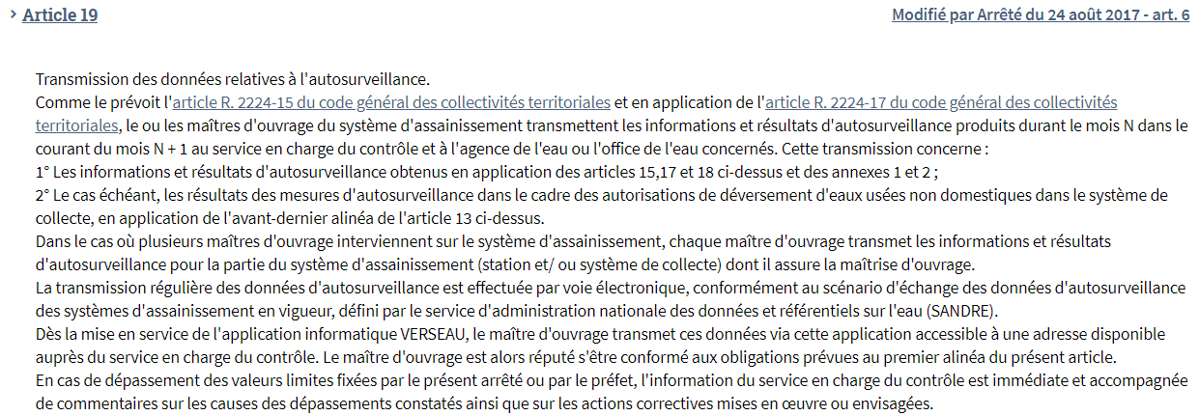
1- REX Loire Forez Agglo et CAVBS/CCDSV
Extrait AM 21 juillet 2015 modifié
CS et ER : à voir si on en parle ?
Dépasse le cadre du sujet du logiciel ?

